Slide 1


Influence de la cuisson en grillade sur la composition en acides gras de la viande d’agneaux issus des pâturages steppiques et des hauts plateaux
République Algérienne Démocratique et Populaire
Ministère de L’Enseignement Supérieur et de la Recherche Scientifique
Université Abd Elhamid Ibn Badis – Mostaganem. Agérie
VIIème Journées Scientifiques de la faculté des Sciences de
la nature et de la vie à Mostaganem, Les 26 t 27 Avril 2017
Communication orale
Thème
^{1,*}N. Berrighi, ¹K. Bouderoua, ²Marina Santaella, ²G. Ros, ² G. Nieto.
¹ Laboratoire de Technologie Alimentaire et Nutrition, université Mosta, d’Algérie.
² Nutrición y Bromatología. Facultad de Veterinaria, Universidad de Murcia. Campus d’Espinardo, 30071, Murcia, Espagne.
E-mail: nabilaberrighi@gmail.com

Slide 2
INTRODUCTION
Les lipides Qualités nutritionnelles (Wood et al., 2004).
Bauchart et al., 2010 ; Normand et al., 2005
3 à 7 % de lipides
Régime alimentaire
Âge
Composition en AGPI n-3
Sanũdo et al., 2000
La cuisson de la viande par la cuisson permet d’améliorer sa qualité mais pourra aussi conduire à l’oxydation de ses lipides avec un impact négatif sur la qualité nutritionnelle (Gatellier et Santé-Lhoutellier, 2009; Ratnajothi, 2010).
Race

Slide 3
PROBLÉMATIQUE
Agneaux soumis aux pâturages herbeux
Valoriser la viande ovine Algérienne à travers une labélisation

Slide 4
OBJECTIFS VISÉS:
Caractériser sur le plan nutritionnel la viande d’agneau de race locale dans leur zone d’élevage (Tiaret & Djelfa).
Comparer l’effet de la cuisson sur la viande des pâturages des hauts plateaux de Tiaret, avec une viande d’engraissement intensif et des pâturages steppiques de Djelfa sur les lipides totaux (LT) et les acides gras (AG).

Slide 5
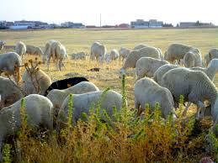
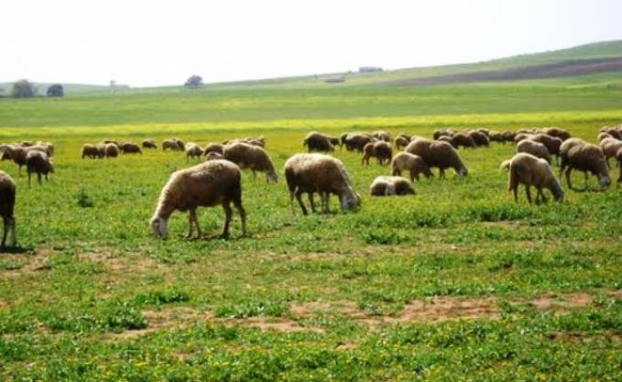
Protocole expérimental
20 agneaux Rumbi
7 mois
32.2 ± 2.38 kg
21 Mars -21 Juin 2014
Hauts plateaux (Tiaret)
Steppe (Djelfa)
85% Pâturage + 15% foin
70% Pâturage + 30% concentré
© Le concentré est composé de: 15% maïs, 10% farine de soja, 4% brain et 1% minéraux.

Slide 6
Principales plantes fourragéres
Hauts plateaux | Steppe
Ray-grass Lolium perenne | Atriplex Atriplex halimus
Fruits Kava Pometia pinnata | Alfa Stippa tenacissima
La roquette Eruca sativa | Sparthe Lygeum spartum
Laser blanc Laserpitium latifolium | Armoise Artemisia herba-alba

Slide 7
Mesures à l'abattage
Poids corporels, après 92 jours
Saignée
Eviscération
Prélêvement des aliquotes Longissimus dorsi / Biceps femoris
Hachage, emballage
Etiquetage, stockage à -20°C
Abattoir local commercial
42,06 ± 2,95 kg
(Tiaret)
49,72 ± 3,22 kg
(Djelfa)

Slide 8
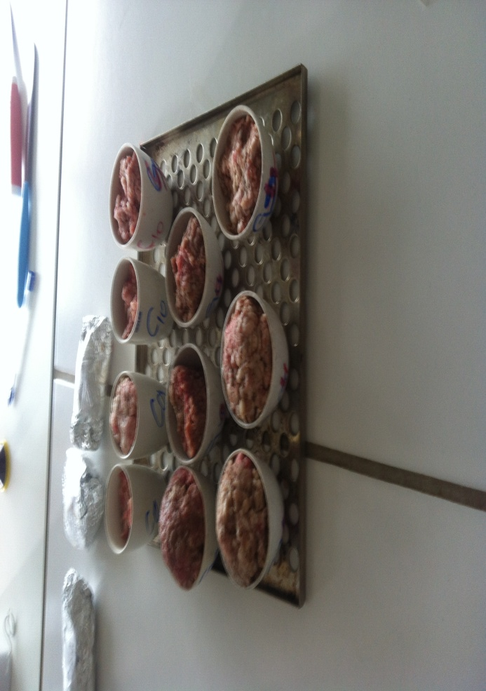
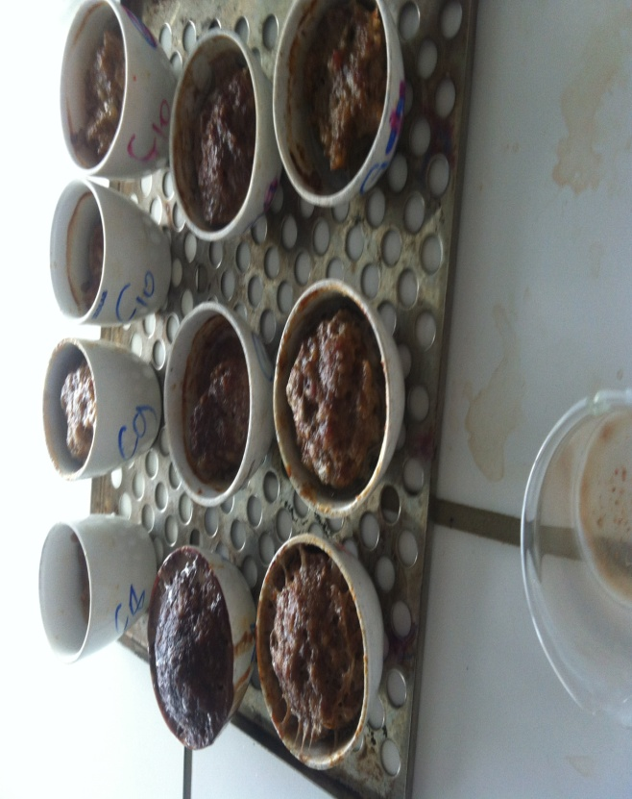
Procédure de cuisson

Slide 9
Mesures et analyses
¹Laboratoire de technologie alimentaire et nutrition. Université de Mostaganem. Algérie
²Département de Technologie Alimentaire, Nutrition et Science des Aliments, Faculté Vétérinaire Université de Murcie, Campus de Espinardo, 30100 Espinardo, Murcie, Espagne.

Slide 10
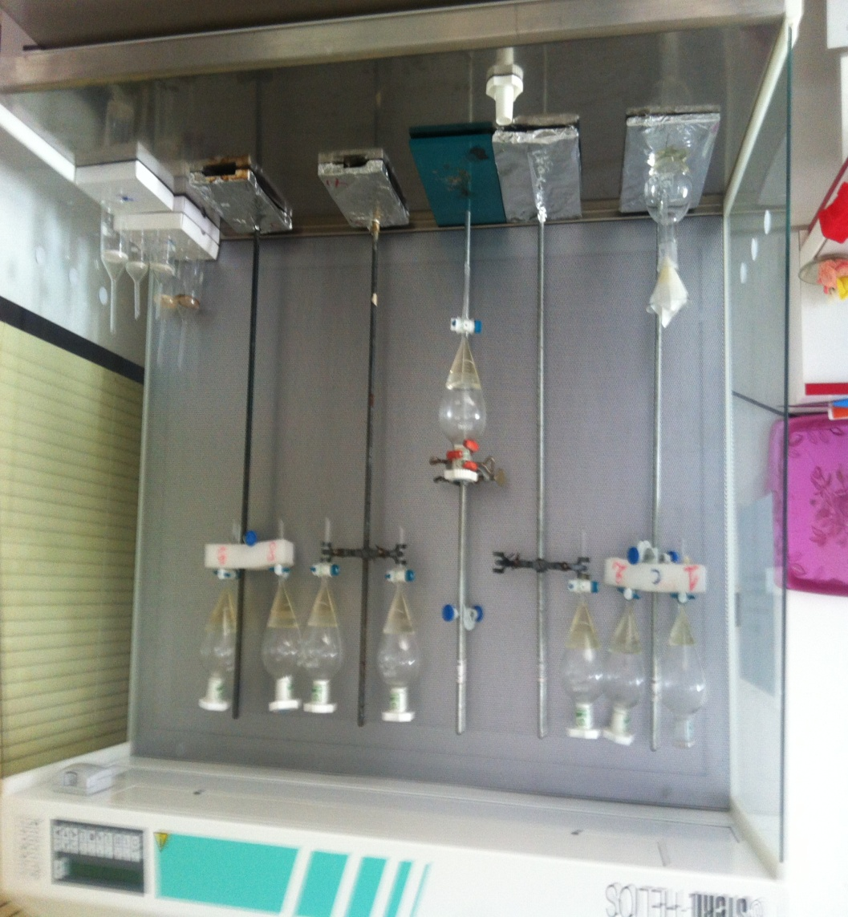
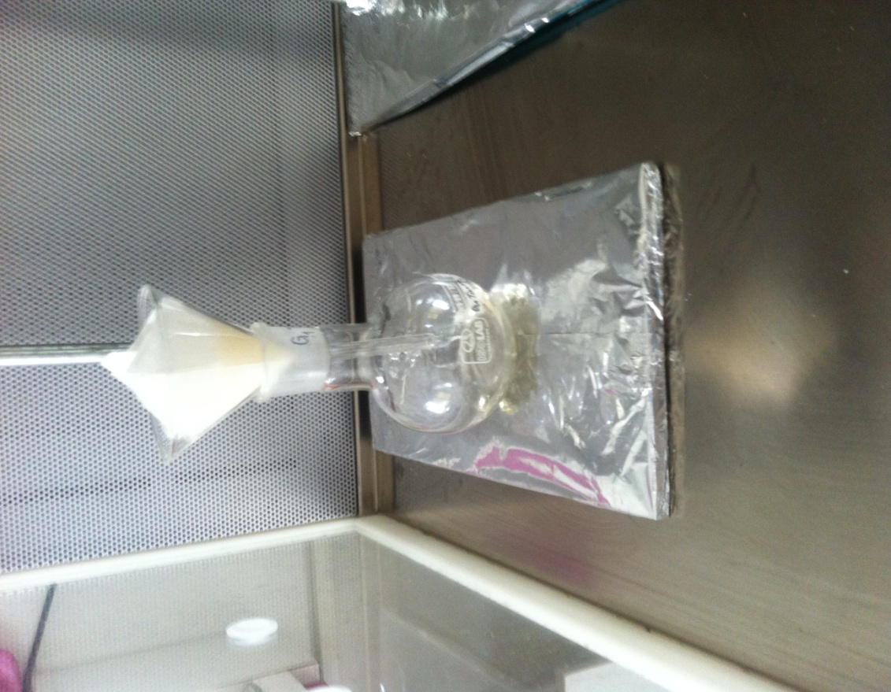
ETRACTION DES LIPIDES
Folch et al., 1957

Slide 11
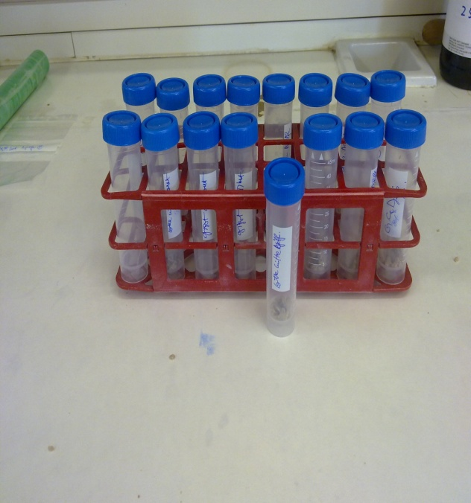
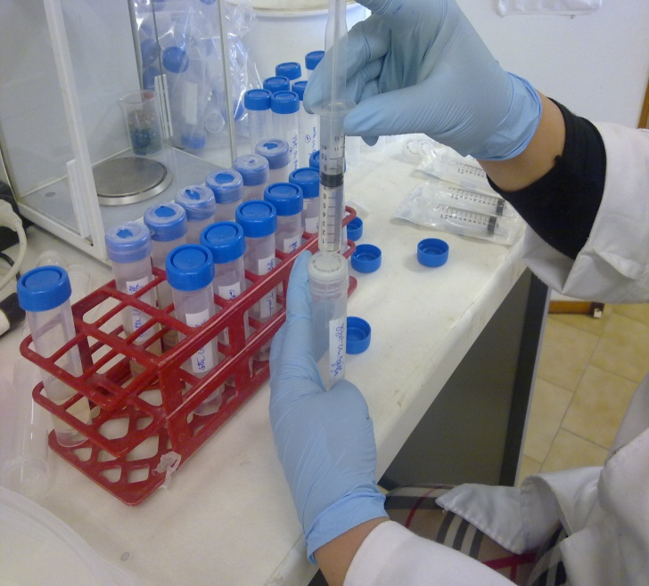
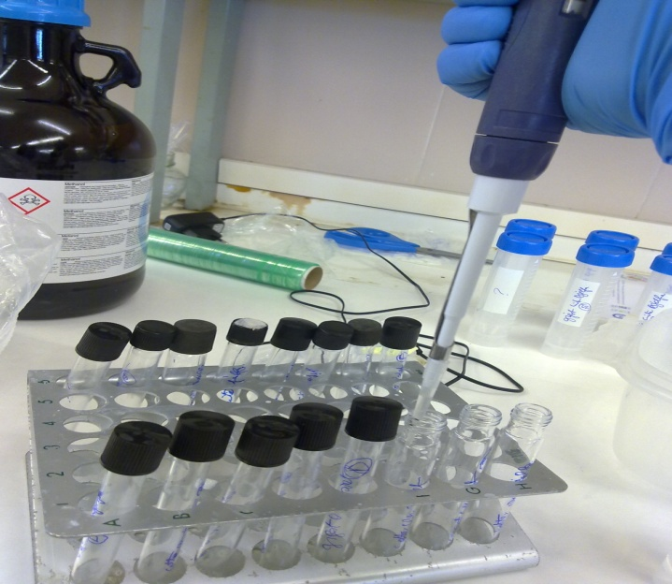
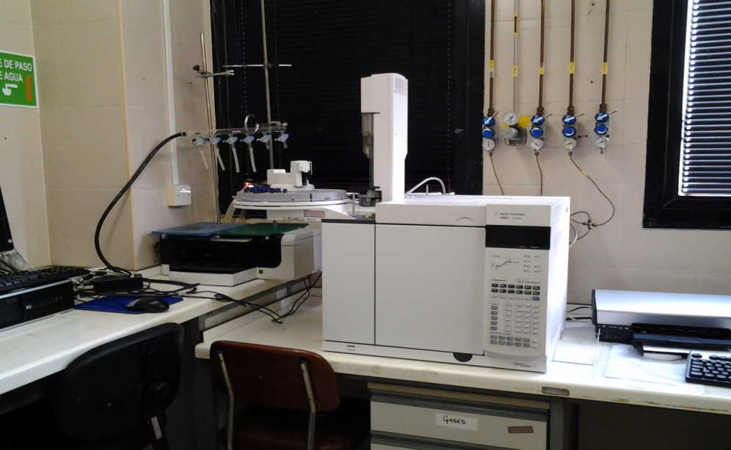
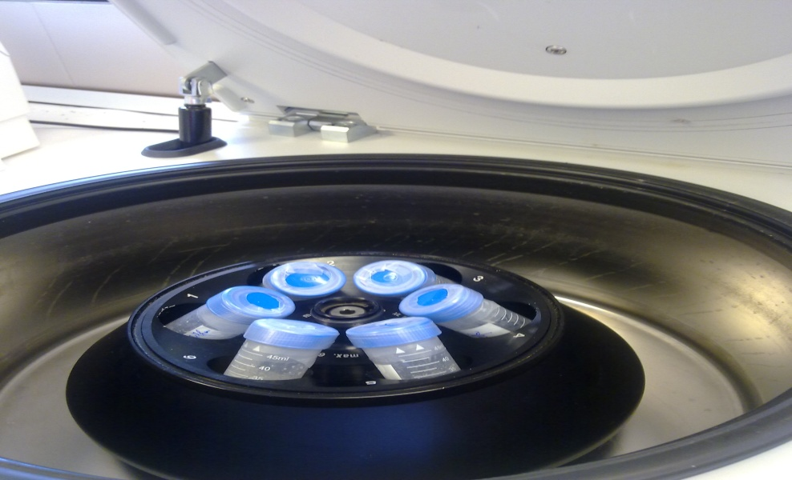
PROFIL EN ACIDES GRAS

Slide 12
3- Analyse statistique
Les résultats des différents paramètres sont traités en fonction des moyennes par analyse de variance:
Test Newman-Keuls.
Logiciel Statbox version 2006.

Slide 13
principaux résultats

Slide 14
Tableau 1: Lipides totaux (LT) et AG (en% des AG identifiés) ..
AG (%) | Avant cuisson |  | Aprés cuisson |  | SEM | Effets facteurs
 | Tiaret | Djelfa | Tiaret | Djelfa |  | Cuisson | Régime
LT (%) | 1.94 | 3.80 | 9.64 | 11.83 | 3.33 | p<0.05 | p<0.001
C16:0 | 22.80 | 23.13 | 24.97 | 24.65 | 0.78 | NS | NS
C18:0 | 19.30 | 16.49 | 18.50 | 16.91 | 0.88 | p<0.05 | p<0.05
C18:1 n-9c | 34.80 | 41.47 | 37.44 | 42.67 | 0.97 | NS | p<0.001
C18:2c n-6 | 3.21 | 2.97 | 2.91 | 1.97 | 2.79 | p<0.05 | p<0.001
C18:3 n-6 | 0.19 | 0.23 | 0.22 | 0.24 | 0.95 | p<0.05 | p<0.05
C18:3 n-3 | 0.49 | 0.28 | 0.92 | 0.61 | 0.89 | p<0.05 | p<0.05
C20:4 n-6 | 0.12 | 0.19 | 0.39 | 0.48 | 0.76 | p<0.05 | p<0.05
AGS | 47.73 | 48.28 | 52.25 | 53.74 | 01.12 | p<0.05 | p<0.05
AGMI | 46.99 | 47.76 | 45.76 | 49.87 | 1.47 | p<0.05 | NS
AGPI | 12.99 | 14.74 | 16.11 | 16.37 | 1.78 | p<0.05 | p<0.05
n-6/ n-3 | 3.45 | 5.67 | 4.20 | 6.34 | 0.17 | p<0.05 | p<0.001
LA/ALA | 9.00 | 3.01 | 13.23 | 8.21 | 0.14 | p<0.05 | p<0.001
AGPI/AGS | 0.31 | 0.27 | 0.31 | 0.30 | 0.17 | p<0.05 | p<0.001
n= 10. SEM : Erreur standard de la moyenne.
Normand et al., 2006

Slide 15
Bauchart et al., (2005) ont signalé que les variations des teneurs en AGPI n-3 sont relatives au type métabolique du muscle puisque, un muscle possède une activité oxydative, par sa riche en TG à l’opposé d’un muscle à tendance glycolytique, par sa richesse en PL .
Gerber et al., 2008 ont confirmé qu'une augmentation des niveaux de viande en PUFA après la cuisson est due à des pertes d'acides gras non saturés de triglycérides des tissus adipeux .
En conséquence, l'agneau grillé a montré un ratio PUFA très élevé n-6/n-3, loin des recommandations (DHSS, 1994), bien qu'il ait un rapport PUFA/SFA plus favorable que la viande crue, proche du souhaitable 0,4 .

Slide 16


Conclusions

Slide 17
Conclusion
La viande d’agneau de pâturage présente une teneur plus élevée en AGPI n-3 à valeur santé, ce qui augmente ses qualités nutritionnelles pour le consommateur
Bien que la plupart des données sur la composition de l'agneau soient basées sur la viande crue, cette étude a montré que la cuisson grillade influence grandement la composition en acides gras de la viande d'agneau, cet effet est principalement dû à l'augmentation de la matière sèche qui modifie la teneur en matières grasses.

Slide 18
Perspectives
Les recherches dans ce domaine peuvent être poursuivies à travers d’autres paramètres tels que l’effet de la congélation à long terme, le conditionnement et l’emballage en relation avec l’origine des pâturages ainsi que de l’âge des animaux.
Ces points sont susceptibles de faire l’objet d’une étude plus approfondie dans un cadre plus poussé.

Slide 19
L’auteur remercie en particulier Antonia Tovar de la Faculté vétérinaire Département de Technologie Alimentaire, Nutrition et Science des Aliments. Campus de Espinardo, 30100 pour leur assistance technique.

Slide 20
Merci pour votre aimable attention

